Slide 1

به نام خدا
لیا اسکندری
کلاس سوم 3
درس علوم تجربی
مدرسه دخترانه دانشگاه شیراز

Slide 2

عنوان درس
زندگی ما و آب

Slide 3
ابرها چگونه تشکیل می شوند؟
با تابش نور خورشید به دریاها و اقیانوس ها و رودها، آب بخار شده و به آسمان می رود. در اثر سرد شدن بخار آب ابرها پدید می آیند.

Slide 4


باران چگونه به وجود می آید؟
در اثر سرد شدن ابرها باران تشکیل می شود.

Slide 5
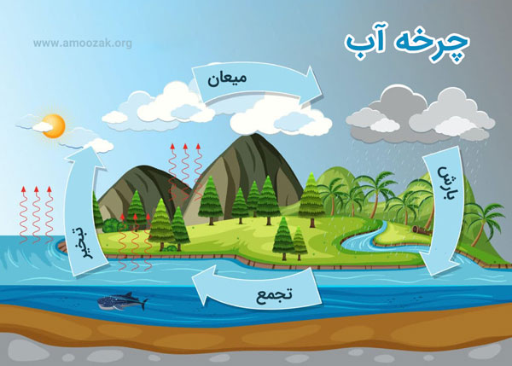
چرخه آب چگونه است؟
با تابش خورشید به دریاها ابرها تشکیل می شوند.
از ابرها باران و برف می بارد.
باران به شکل رودخانه دوباره به دریاها برمی گردد.

Slide 6
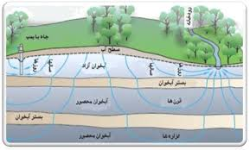
آب های زیر زمینی
چشمه
چاه
قنات

Slide 7
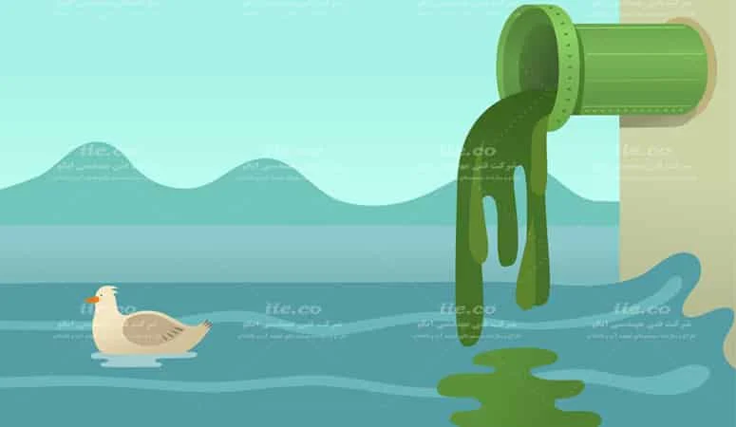
آب های زیرزمینی چگونه آلوده می شوند؟
وارد شدن فاضلاب ها به آن ها
استفاده از سموم و کودهای شیمیایی

Slide 8
آب چگونه تصفیه می شود؟
آب باران پشت سدها جمع می شود.
آب به تصفیه خانه منتقل می شود.
آب از توری رد میشود تا گل و لای آن گرفته شود.
به آب مواد میکروب کش (کلر) افزوده می شود.
آب با لوله به خانه ها راه می یابد.

Slide 9

آب شیرین چه کاربردهایی دارد؟
آشامیدن
شست و شو
کشاورزی

Slide 10

پایان

